Slide 1
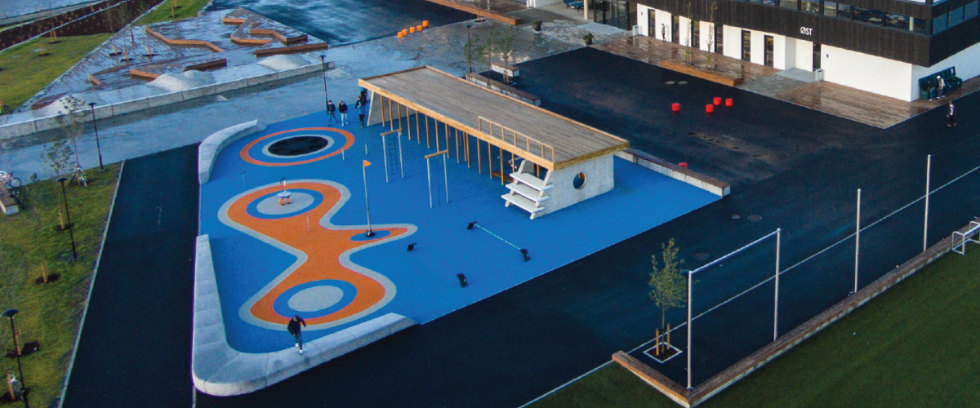
Velkommen til foreldremøte på 9. trinn!

Slide 2
Skoleåret 24/25
Nye skoleregler fra 1.august 23 – revidert 01.08.24
Videreutvikle mulighetene som ligger i organisering av skoledagen
Skolemiljøarbeidet prioriteres
Felles årsplaner for fag på trinnet + vurderingsplaner
Dysleksivennlig skole
Økt bevissthet rundt bekymringsfullt elevfravær – gode rutiner
Mobilhotell
Energidrikk – NB!
8. trinn: 150 5 klasser
9. trinn: 138 5 klasser
10. trinn: 154 6 klasser
(15 Velkomstklasse)
Sum 442
39 lærere
8 miljøarbeidere
2 konsulenter
1 IKT-ansvarlig
4 avdelingsledere + Rektor

Slide 3
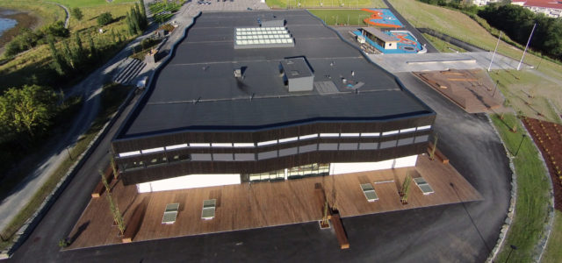
Skolemiljø - framsnakke
Samarbeid alle oss voksne imellom
Nok søvn
Skjerm
Matinntak
Hele eleven – hele døgnet
Foreldres ansvar
Skolens ansvar
Elevens ansvar HVORDAN ER VI MED OG MOT HVERANDRE?

Slide 4
Samtykke ligger i SchoolLink
Vi samtykker i at vårt/mitt barn kan bade utendørs under forutsetning av at det er med ansatte med godkjent livvredderprøve. Det kreves 1 livredder per 15 påbegynte elev i vannet hvis elevene er svømmedyktig. Ikke svømmedyktige elever krever 2 livreddere per 15
Vi samtykker i at skolen ved behov kan benytte privat bil ved kjøring av vårt/mitt barn i løpet av skoledagen, forutsatt forskriftsmessig sikring av barnet under transport
Vi samtykker til at bilder/video av vårt/mitt barn kan publiseres i aviser og andre medier. Eksempel 1.klassebilde.
Vi samtykker i bruk av bilder av vårt/mitt barn på skolens internettsider. Navn og bilde vil ikke bli knyttet sammen. Portrettbilder av barn vil ikke bli publisert
Vi samtykker til skolen og våre samarbeidspartnere på skolen (PPT og helsesykepleiere) kan drøfte faglige, sosiale og pedagogiske situasjoner rundt eleven på individ- og klassenivå. Samtykket kan når som helst trekkes tilbake

Slide 5
Trivselsaktiviteter
Vi kan få til mye sammen – voksne for ungdommer, FAU og elevråd!
Hyggekveld for klassen med foresatte - og gjerne med søsken
Elevkvelder
Juleball

Slide 6
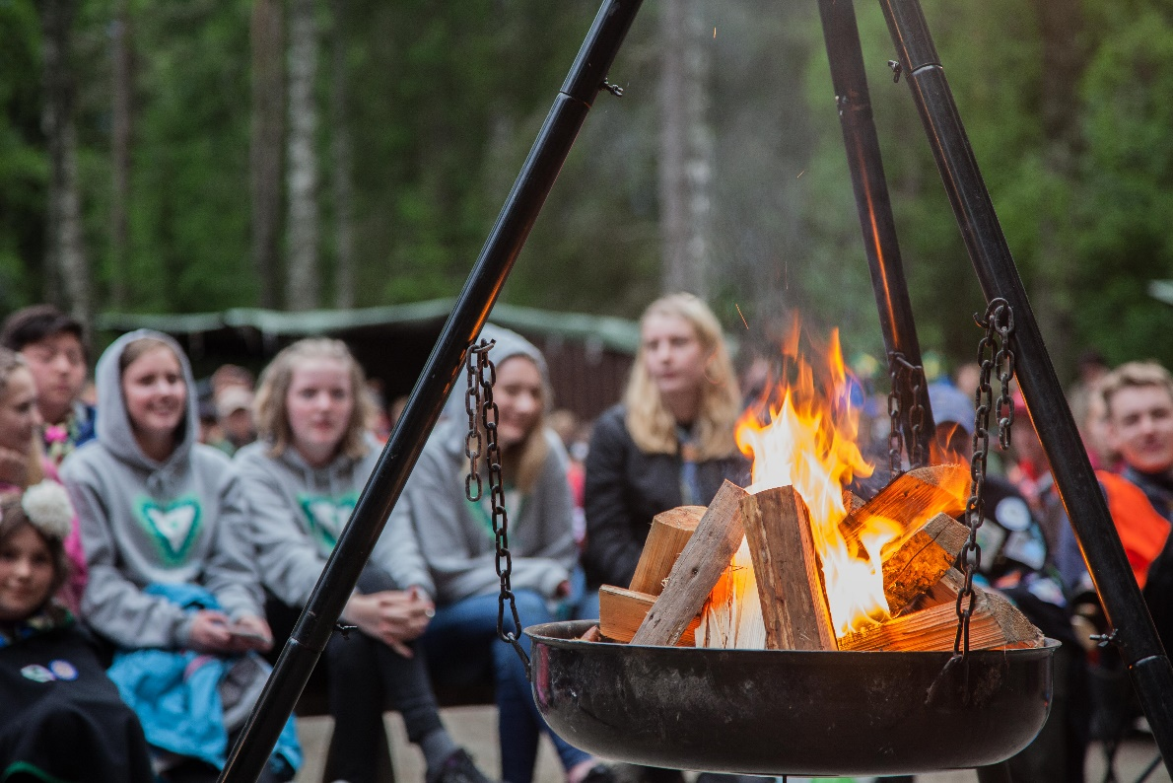
FAU + turer i foreldreregi
Skille mellom skole og foreldreregi
Turer i foreldreregi skal gjennomføres
i fritiden
KFU: Ikke ønske om kostbare
Avslutningsturer
Ha hyggekvelder og ekskursjoner
i nærmiljøet for klassen!

Slide 7
Levanger kommune kommunens hjemmeside

Slide 8
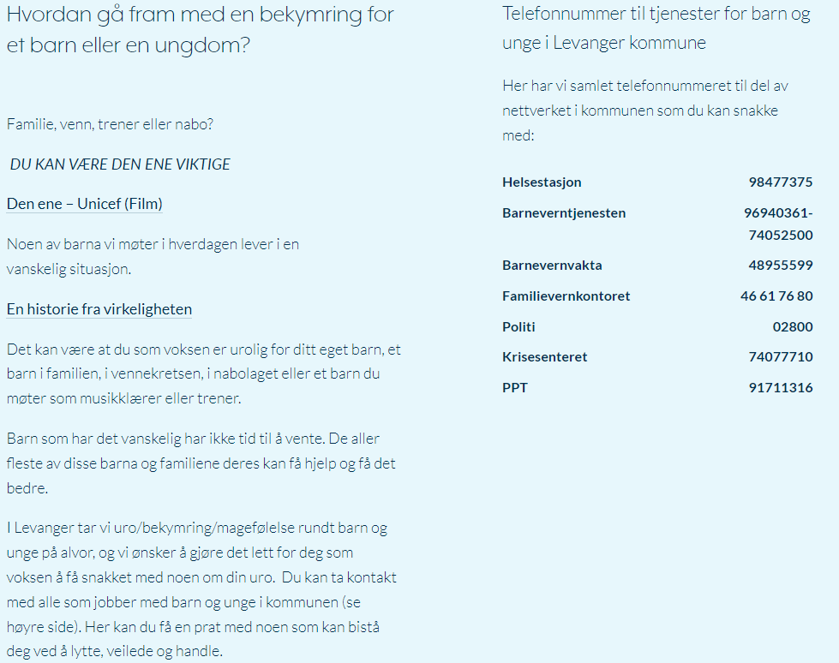
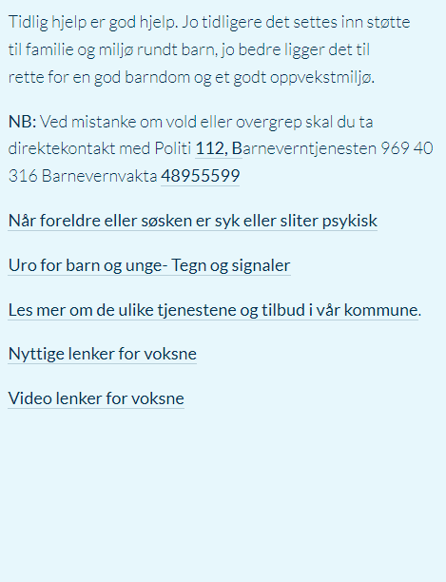

Slide 9
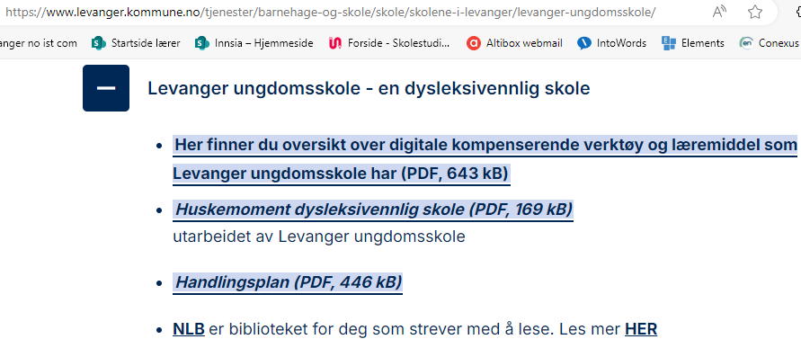
Levanger ungdomsskole – en dysleksivennlig skole

Slide 10
Individuelt tilrettelagt opplæring.
Pedagogisk rapport og henvisning til PPT fører til utredning og evt. sakkyndig vurdering
Tiltak prøvd i ordinær undervisning
observasjoner og kartlegginger
(nasjonale prøver og andre – hvilket nivå?) viser eleven noen tydelige vansker i faget? Hvilke er disse?
Individuell opplærings-plan
Årsrapport
Mai/ Juni
Vedtak om Individuelt tilrettelagt opplæring eller avslag!
Fortsatt IOP eller ordinært….
Vedtak om Individuelt tilrettelagt opplæring (ITO)
Behov diskuteres med kolleger, ITO-ansvarlig og PPT.
Det kan også fattes avslagsvedtak direkte etter en sakkyndig vurdering.

Slide 11
FORESATTE I UNGDOMSTIDEN
Renate Jørgensen og Rannveig Lingen Hegdal
Helsestasjons og skolehelsetjenesten I Levanger kommune

Slide 12
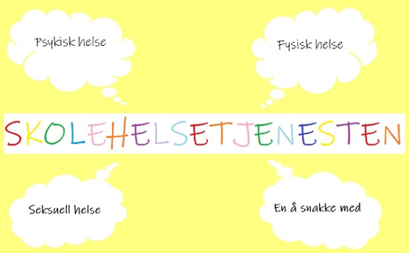
Helsestasjons- og skolehelsetjenesten
Lovpålagt helsetjeneste til barn og unge
◦Eleven har rett til å gå til helsesykepleier
◦Taushetsplikt
Navn: Renate Jørgensen
◦Mobil: 48953114
◦E-post: rga@levanger.kommune.no
Navn: Rannveig Hegdal
◦Mobil: 95708158
◦E-post: rannveig.hegdal@levanger.kommune.no
Til stede på skolen: Kl. 09:00 – 14:00, tirsdag – fredag
Helsestasjon for Ungdom

Slide 13
Skolehelsetjenestens program
8. trinn
◦Individuell samtale med bestemte tema
◦Veiing og måling
◦Undervisning i psykisk helse
◦Tverrfaglig rusforebyggende møte
9. trinn
◦Undervisning i seksuell helse
10. trinn
◦Vaksinering

Slide 14
Notes:
Slik er det for oss tenåringsforeldre også!
Ungdommen er ute av vår trygge base, og utforsker verden. Vi blir kanskje ikke brukt som før, men det er viktig for ungdommen å kjenne at foreldrene er der så vi må fortsatt passe på, veilede, støtte, bekrefte og være tilgjengelig.
Det er trygt for ungdommene. Og vi kan gi bekreftelse, støtte og anerkjennelse! Skryte, gi dem gode tilbakemeldinger. Foreldre kan tenke at de kan slappe av litt nå, men denne perioden er kjempeviktig og dere er fortsatt viktigst. Barn og unge er avhengig av omsorgspersonene sine.
De farene som ungdom kan utsettes for nå når de utforsker, kan virke mer voldsomme enn hos mindre barn og foreldre kan bli bekymret for ungdommene sine. Foreldre har ulike erfaringer og ser for seg ulike scenarioer som følge av dem. Vi må se etter tegn, og vi må være «på» – vi må være der når de gir oss et lite tegn eller et lite utsagn.
Bestem rutiner i deres familie, slik at ungdommene kommer hjemom etter skolen/på ettermiddagen. Den liten prat, mat, ivaretakelse. Det er viktig. Ungdommene vil bli etterspurt, og de vil kjenne at de må komme hjem! «Kall» de hjem til basen.
Vis interesse for skolearbeid. Trenger de hjelp? Vis at du har tid? Dere trenger ikkje å ha gode mattekunnskaper, men tid. Ukeplan
De trenger påminninger i hverdagene: matpakke, gymtøy, lekser... Hjelp dem til å ha oversikten.
Og de trenger pauser sjølv om de ikkje nødvendigvis ser det sjølv. De kan kjenne på at de må være tilgjengelig på mobil døgnet rundt, men det må de ikkje. Dersom det er utfordrende å legge bort mobilen på natt for eksempel bør de ikke ha tilgang på mobilen. Kanskje bør de ha en annen vekkerklokke? Det er fortsatt i orden å ha regler for skjerrmbruk nor ungdom., selv om alle andre får...
Ungdom kan komme på skolen om de er slitne, når de er forkjølet... Kan det være lurt å prøve seg litt for å se hvordan det går utover dagen?

Slide 15
Romme alle følelser
Hjelpe tenåringshjernen!
Alltid være:
STØRRE
STERKERE
KLOKERE
GOD
Notes:
Husk at nå vi skal være der for ungdommene våre. Vi må romme alle følelser og stå i det. Og vi må være STØRRE, STERKERE, KLOKERE og GOD.
Vi må vite at tenåringshjernen er under opprydding, den er ikke fullt utviklet. Det er store endringer fra barn til ungdom til voksen. Tenkehjernen utvikles senest, og det er her funksjonene som å bearbeide informasjon, planlegge, ta avgjørelser, ta valg.
Ungdommene kan kjenne på kaos, følelsesmessige svingninger, skremmende tanker. Ungdommen klarer ikke alltid å snakke med foreldrene! Kan være fint å snakke med en nøytral tredje part uten «involverte følelser». De ønsker respekt for dette, ønsker respekt for sitt privatliv. Selvfølgelig skal ikke dette bli for privat, og i alle tilfeller der det er behov for det – kobles foresatte på! Og ikke alltid får vi «hull på» ungdommen, det er ikke alltid ungdommen selv vet hva han kjenner på og hvorfor – da må vi legge til rette rundt, prøve oss fram sammen – gjøre det vi tenker er best for ungdommen.
Finne veien sammen med ungdommen, finne grenser sammen? Det er viktig for ungdommen å kjenne seg forstått og hørt.
Vær interessert i ungdommen sine tanker og meninger, og vær interessert i ungdommen sitt liv ☺
Det er ikke sikkert at ungdommen får det som han vil, men han er hørt og forsøkt forstått. Det ønsker ungdommen! De har kommet i en autonomifase, der de ønsker økt grad av selvstendighet. Det er i større grad mulig å forhandle fram løsninger, selv om vi bestemmer. Forhandle gode løsninger OG ha tydelige grenser!
Grensene kan bli utfordret, og vi foreldre blir utfordret. Vi blir sint og fortvilet, og kjefter kanskje? Da kjefter ungdommen tilbake, og vi blir irritert og kjefter tilbake. Den voksne må anerkjenne at her vil vi ikke være, og tenke annerledes. Hvordan snu dette. Hva er det jeg kan sette pris på, anerkjenne, rose? Ungdommen kan svare tilbake med samme mynt, og kan bli mer positiv tilbake!
Skvær opp etter en krangel
Noen ganger låser ting seg kanskje litt. Begge er sinte, og kanskje har dere sagt ting som dere angrer på? Dette skjer i de fleste relasjoner fra tid til annen, og er helt normalt. Når det skjer er det viktig å huske at det er ditt ansvar, som den voksne part, å legge til rette for «å reparere» forholdet mellom dere. I en reparasjonssamtale kan den voksne kanskje forklare, eventuelt si unnskyld, eller dere kommer til et kompromiss. Dette kan være fin og lærerik erfaring for tenåringen. Her lærer han om hvordan konflikter løses, om å ta andres perspektiv med i betraktningen, og hvordan vi kan samarbeide selv om vi er ulike eller uenige
Noen ganger trenger vi hjelp som foreldre. Ta kontakt med hjelpeapparatet om det blir for vanskelig! Søk heller hjelp for tidlig enn for seint.

Slide 16
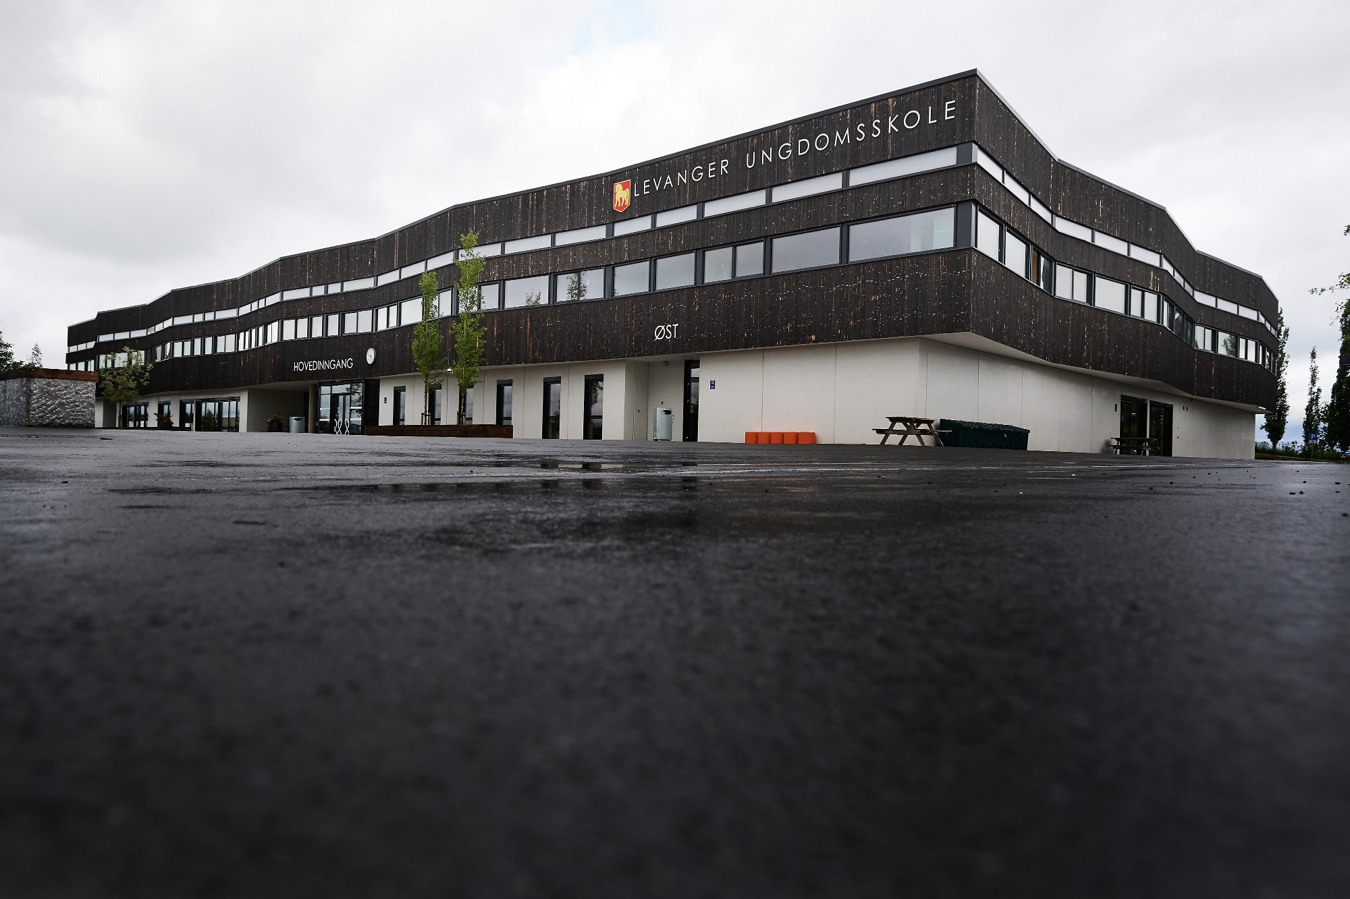
Avdelingsleder Harald Dahle

Slide 17
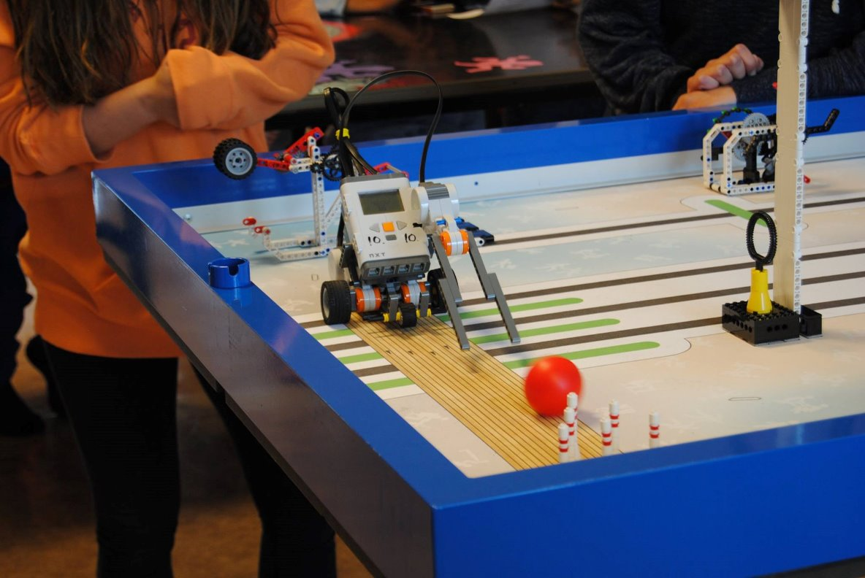
Nytt på 9.trinn
Mat og helse
Tverrfaglig uke, uke 40
Valgfagsuke,uke 13
MNRT
Utesvømming
Faget utdanningsvalg
Hospitering videregående skole
Hospitering i bedrift
Leirskole????

Slide 18
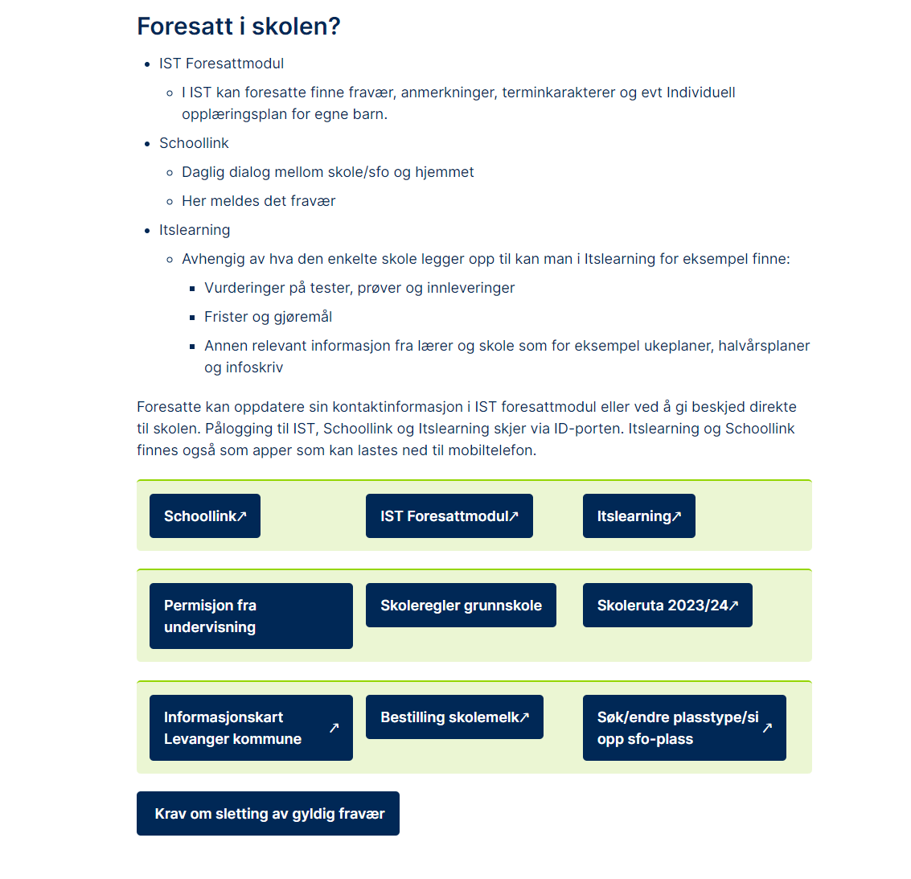
Hjemmesiden til Levanger kommune. www.levanger.kommune.no

Slide 19
ITSLEARNING

Slide 21
Presisering angående søknad om elevpermisjoner
Alle heldagsfravær søkes digitalt fra skolens hjemmeside
Det står på siden «inntil en dag», det vil si deler av dag, kan meldes inn på SchoolLink
Foresattes ansvar

